Slide 1




01
MỞ ĐẦU

Slide 2
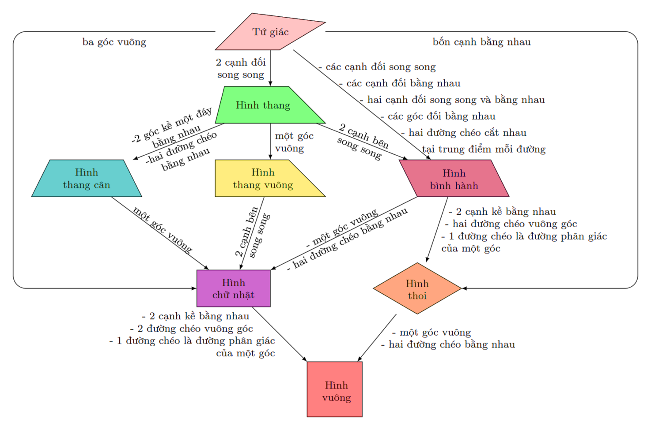
BÀI TẬP CHƯƠNG V
I. Ôn tập lí thuyết
1. Sơ đồ tư duy hệ thống kiến thức chương V
Hoạt động nhóm để hoàn thành sơ đồ tư duy chủ đề: “Dấu hiệu nhận biết các tứ giác đặc biệt”

Slide 3
02
HÌNH THÀNH KIẾN THỨC

Slide 4
03
LUYỆN TẬP

Slide 5
BÀI TẬP CHƯƠNG V
II. Bài tập
- Học sinh hoạt động nhóm trên phiếu học tập gồm 4 câu hỏi trắc nghiệm
- GV chọn ngẫu nhiên đại diện 1 nhóm trả lời câu hỏi trắc nghiệm dưới dạng trò chơi “ Đá bóng”

Slide 6
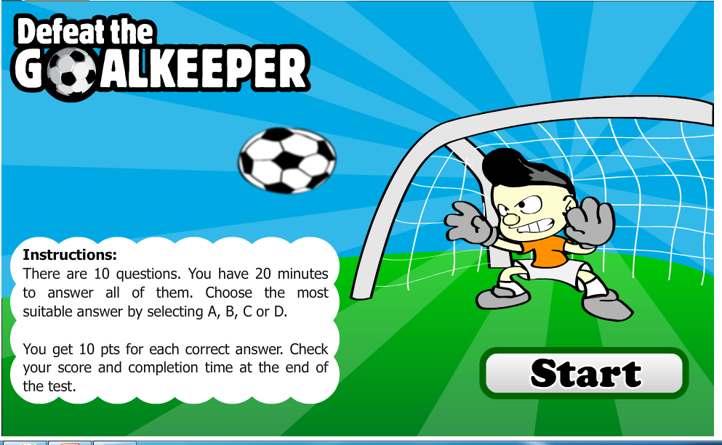
Mỗi tổ là 1 nhóm, mỗi nhóm được trả lời 1 câu hỏi.
Khi chọn đáp án đúng thì quả bóng được sút vào khung thành nhé!

Slide 7


ĐÚNG
SAI RỒI
A. 130⁰
C.150⁰
B. 140⁰
D. 160⁰

Slide 8
ĐÚNG
SAI RỒI
A. 80⁰
C.100⁰
B. 90⁰
D. 110⁰

Slide 9
ĐÚNG
SAI RỒI
A. IM = IN
C. IM = IQ
B. IM = IP
D. IM = MP

Slide 10
ĐÚNG
SAI RỒI
A. NQ
C. NP
B. MN
D. QM

Slide 11
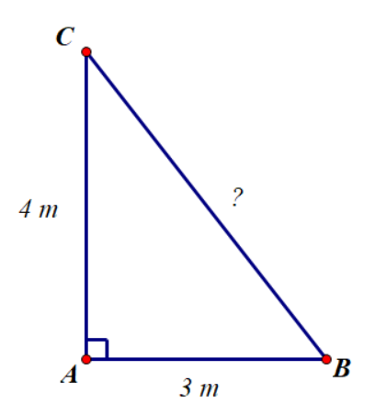
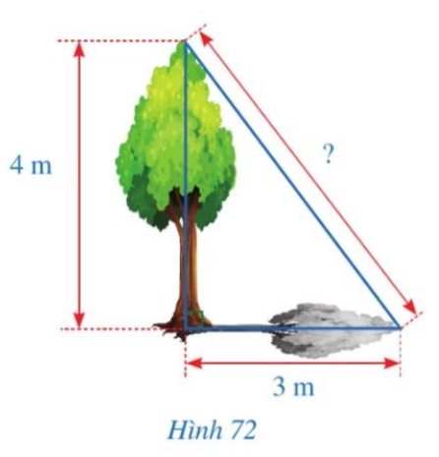
BÀI TẬP CHƯƠNG V
II. Bài tập
1. Dạng toán ứng dụng thực tế (bài 5/sgk/120)

Slide 12
BÀI TẬP CHƯƠNG V
BÀI TẬP CHƯƠNG V
II. Bài tập
II. Bài tập
1. Dạng toán ứng dụng thực tế (bài 5/sgk/120)
vuông tại A, ta có :
(định lý Pythagore)
Vậy đỉnh của bóng cây cách đỉnh của cây là 5 m

Slide 13
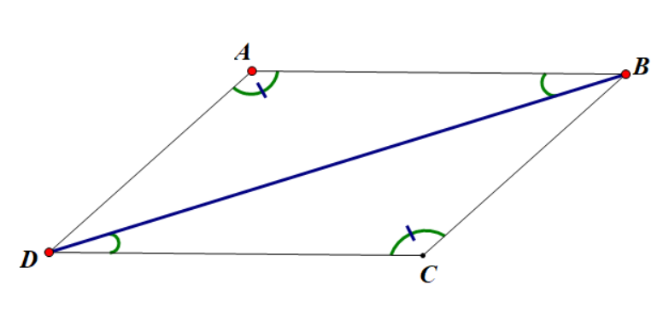
BÀI TẬP CHƯƠNG V
II. Bài tập
2. Dạng bài tập tổng hợp(7, 8, 9, 10, 11, 12, 13/sgk/121)
Bài 7/SGK/122
Tứ giác ABCD có
(1)
có
có
Mà
và
Nên
(2)
Từ (1) và (2) suy ra tứ giác ABCD là hình bình hành( dấu hiệu nhận biết)

Slide 14
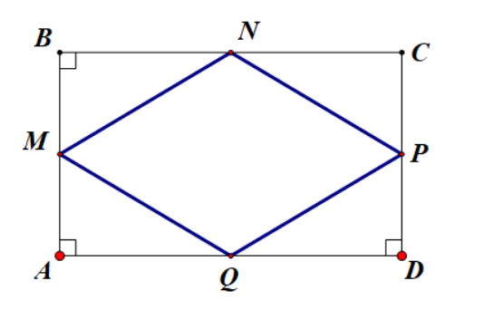
BÀI TẬP CHƯƠNG V
II. Bài tập
Bài 8/sgk/121
và
và
và
Có : BM = MA = DP = PC
( M, P là trung điểm cùa BA, CD)
BN = AQ = DQ = NC
( N, Q là trung điểm của BC, AD)
Nên
( hai cạnh góc vuông)
Suy ra : MN = MQ = PQ = PN ( cạnh tương ứng)
Suy ra tứ giác MNPQ là hình thoi ( dấu hiệu nhận biết)

Slide 15
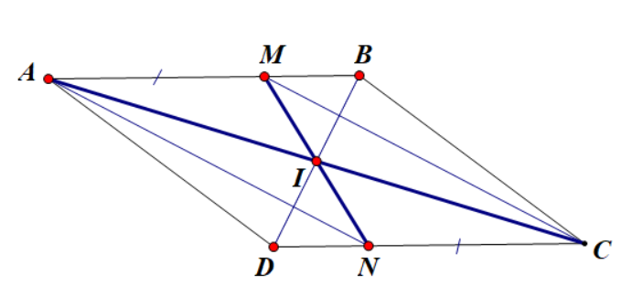
BÀI TẬP CHƯƠNG V
II. Bài tập
Bài 11/sgk/122
a) Chứng minh:
Xét
và
có :
AM = CN (gt)
(so le trong)
(so le trong)
Suy ra :
(g.c.g)

Slide 16
BÀI TẬP CHƯƠNG V
II. Bài tập
Bài 11/sgk/122
b) Chứng minh tứ giác AMCN là hình bình hành :
Do
(câu a)
Suy ra : IM = IN ; IA = IC ( cạnh tương ứng)
Suy ra I là trung điểm của MN, AC
Suy ra AMCN là hình bình hành ( dấu hiệu nhận biết)

Slide 17
BÀI TẬP CHƯƠNG V
II. Bài tập
Bài 11/sgk/122
c) Chứng minh ba điểm B, I, D thẳng hàng
Xét hình bình hành ABCD có I là trung điểm của đường chéo AC
Suy ra I là trung điểm của đường chéo BC
Hay ba điểm I, B, C thẳng hàng (đpcm)

Slide 18
Ghi nhớ kiến thức trong bài.
HƯỚNG DẪN VỀ NHÀ
Hoàn thành các bài tập còn lại: 6, 9, 10, 12, 13/sgk/121, 122
Chuẩn bị bài mới: "Bài 3: Phép cộng, phép trừ đa thức một biến".
Hướng dẫn bài tập về nhà

Slide 19
Bài 6/sgk/ 121
a)Kích thước màn hình của chiếc tivi là cạnh huyền của tam giác vuông cạnh 74,4 cm và 32 cm
Áp dụng định lí Pythagore ta có kích thước màn hình là:
b) Khoảng cách tối thiểu để xem tivi là:
5,08 . 32 = 162,56 cm
243,8 cm

Slide 20
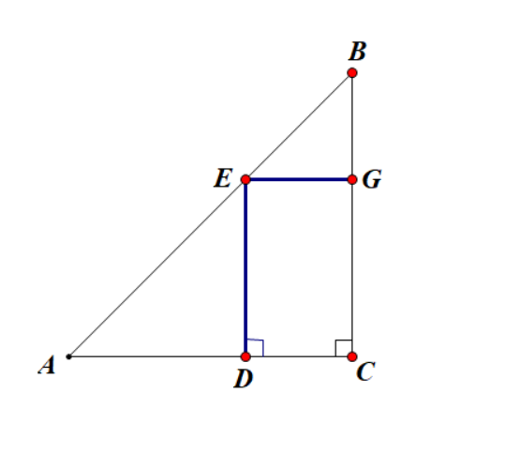
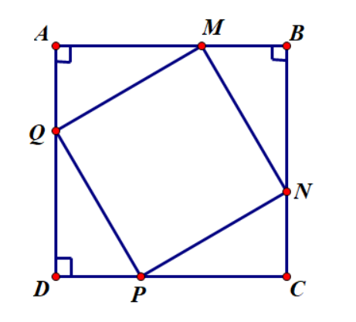
Bài tập 9/sgk/122
Bài 10/sgk/122

Slide 21
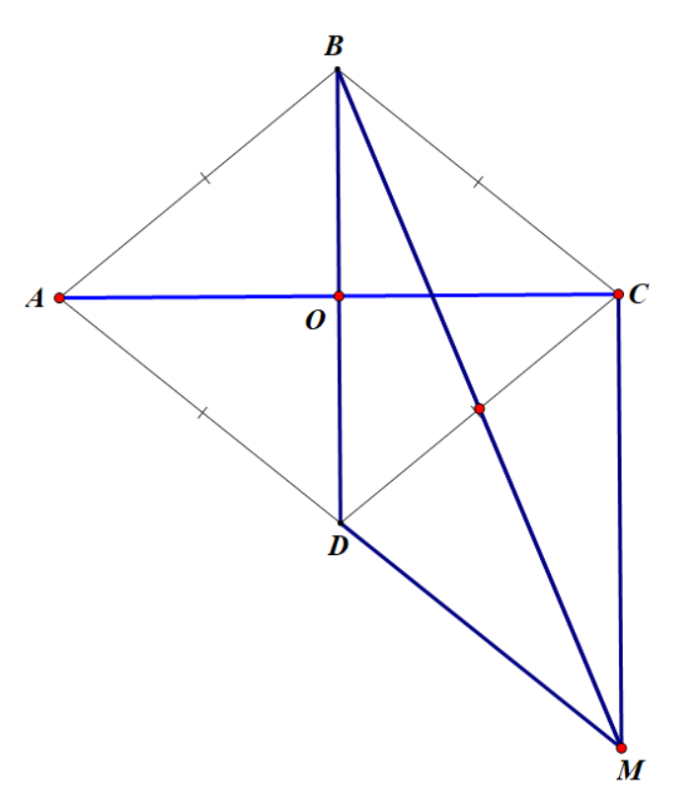
Bài 12/sgk/121

Slide 22
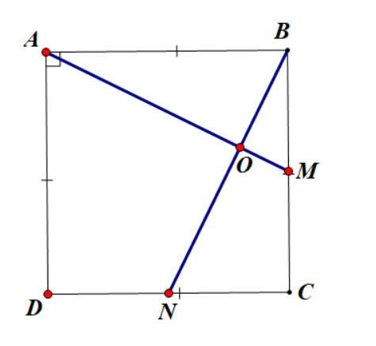
Bài 13/sgk/122

